Slide 1
সকলকে শুভেচ্ছা

Slide 2
শিক্ষক
পরিচিতি
‡gvt †gvwgbyj Bmjvg
cÖavb wkÿK
Ckvbcyi mitcÖvtwet
Kvnv‡ivj, w`bvRcyi|
017977443
mominict9@gmail.com

Slide 3
পাঠ পরিচিতিঃ
বিষয়ঃ প্রাথমিক গণিত
শ্রেণিঃ প্রথম
অধ্যায়ঃ৩
পাঠ্যাংশঃ3.1 সংখ্যা (1-5)।

Slide 4
শিখনফল-
২.১.১ – ১ থেকে 5 পর্যন্ত বাস্তব উপকরণ গণনা করতে পারবে।

Slide 6
আজকের পাঠ -
সংখ্যা গণনা

Slide 7
এসো পাখি গুণিঃ

Slide 8
এসো কাঠি গুণিঃ

Slide 9
এসো কাঠি গুণিঃ

Slide 10
এসো কাঠি গুণিঃ

Slide 11
এসো কাঠি গুণিঃ

Slide 12
এসো কাঠি গুণিঃ

Slide 13
১
1

Slide 14
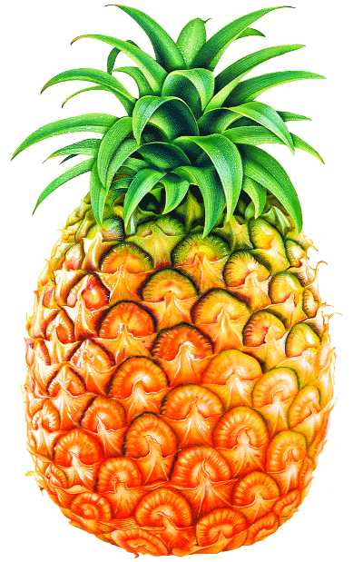
2
2

Slide 15
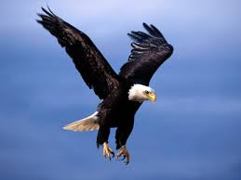
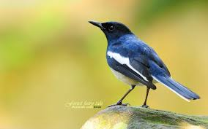
3
3

Slide 16
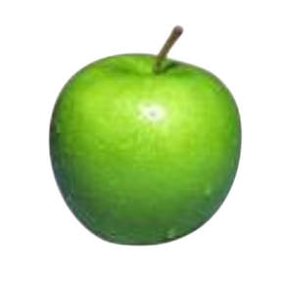
4
4

Slide 17
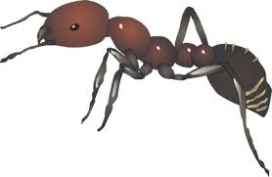
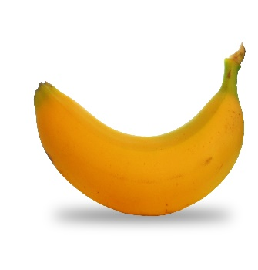
5
5

Slide 18
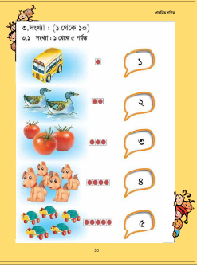
বইয়ের
১০
পৃষ্ঠা
দেখ

Slide 19
৪টি দলে ভাগ হয়ে ছবির
সাথে লাইন টেনে মিল করঃ
১
৪
২
৩

Slide 20
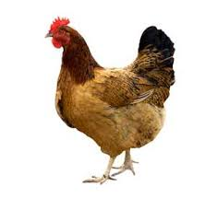
মূল্যায়নঃ
কয়টি মুরগি ও কয়টি প্রজাপতি?

Slide 21
ধন্যবাদ

